Slide 1
外國來的入侵種

Slide 2
入侵種和外來種
近年來台灣有許多入侵種和外來種，他們不但數量超多，棲息地也與本土種和候鳥重疊，入侵種和本土種的食物也相同，導致鳥類生態變得不平衡，入侵種很多，但本土種卻越來越少，面對這龐大的問題，我們有該怎麼做呢？

Slide 3
外來種的意思
所謂「外來種」是指出現在原生的分布範圍或可以擴散範圍之外的地方，經由故意或意外引入之後，適應該地區的環境，而擴散到該地區的自然生態系中。適應該地區天然環境的外來物種也不一定能和本地種生物競爭。

Slide 4
入侵種的意思
而這些外來種的定義「已在自然或半自然生態環境中建立穩定族群，並可能進犯威脅原生生物多樣性者」，特別稱為「入侵種」。

Slide 5
埃及聖䴉
又稱巫婆鳥，翅膀為白色，翅膀末端為黑色，頭部和頸部都是沒有羽毛且是黑色的，喙厚而彎，腳也是黑色的，食物與鷺鷥科相同，因此造成食物競爭，而棲息地與鷺鷥科重疊，因此可能會影響其生存空間，由於繁殖能力與適應能力太強，未來可能會被趕盡殺絕。
參考埃及聖䴉維基百科

Slide 6
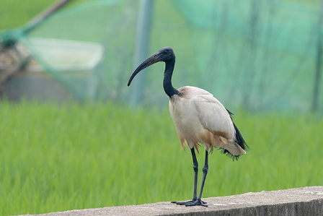
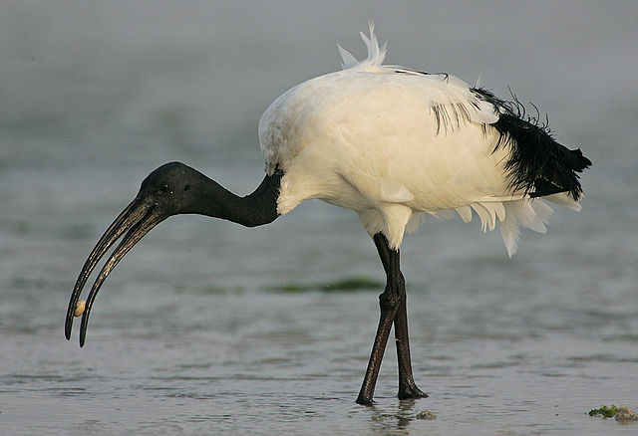
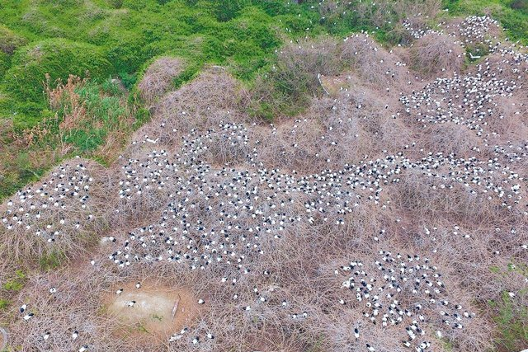
埃及聖䴉
的照片

Slide 7
八哥
除了台灣的特有亞種以外，其他都是外來種的八哥，家八哥、白尾八哥和林八哥都是外來種喔！

Slide 8
外來種八哥
外來種的八哥與原生棲息地相似的環境、移入的地區缺乏天敵和競爭對手、有充足的食物和空間、具備較強的繁殖力和環境適應力。

Slide 9
本土種八哥
本土種八哥身體顏色是黑色，遠處看起來很像烏鴉，但卻和烏鴉有很明顯的區別，八哥的體型比烏鴉小，另外就是八哥的嘴喙是鮮黃色。

Slide 10
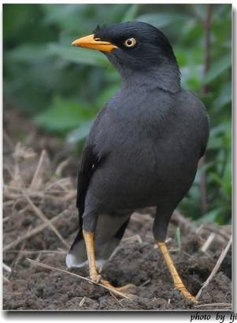
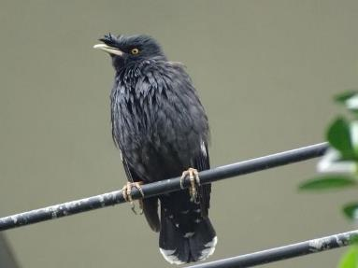
外來種八哥與本土種八哥
外來種八哥
本土種八哥

Slide 11
圖片來源:Google
資料來源:Google

Slide 12

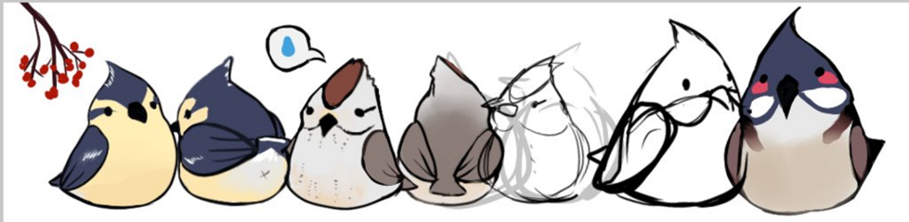
謝謝大家

